Slide 1
Prostorová akustika
PhDr. Petr Kalina, Ph.D.

Slide 2
Prostorová akustika
zabývá se otázkami, jakým způsobem akustické vlastnosti prostoru ovlivňují reprodukci a poslech zvuku a také tím, co je třeba v prostoru udělat k zajištění kvalitního poslechu
Řeší:
jakým způsobem zajistit v prostoru optimální odrážení zvukových vln
jakým způsobem zajistit v prostoru optimální dozvuk
jakým způsobem zamezit pronikání zvuku z vnějších prostor do chráněných vnitřních prostorů určených pro poslech

Slide 3
Dozvuk
vzniká postupným uticháním odražených vln
komorní hudba – kratší dozvuk
orchestrální nebo varhanní hudba – delší dozvuk
klasicistní hudba – kratší než 1,5 sekundy
romantická hudba – kratší než 2,1 sekundy
populární a jazzová hudba – kolem 0,8 sekundy

Slide 4
Vnímání opakovaných signálů
Splývání
zpoždění opakovaných signálů je menší než 50 ms.
lidské ucho vnímá jediný signál
Směšování (dozvuk)
zpoždění opakovaných signálů je mezi 50 a 100 ms.
nejsou slyšet oddělené zvukové signály, ale tyt signály nejsou považovány za signál jediný
Echo / ozvěna
zpoždění opakovaných signálů je větší než 100 ms. (0,1 sekundy)
lidské ucho vnímá jednotlivé zvukové signály jako oddělené

Slide 5
Faktory ovlivňující dobu dozvuku
objem místnosti
celková pohltivost: stěny místnosti, přítomnost diváků
teplota a vlhkost vzduchu
pohltivost vysokých frekvencí: textilie, květiny
pohltivost středních frekvencí: nábytek, lidé
pohltivost nízkých frekvencí: dutiny v půdorysu místnosti, okna, textilie

Slide 6
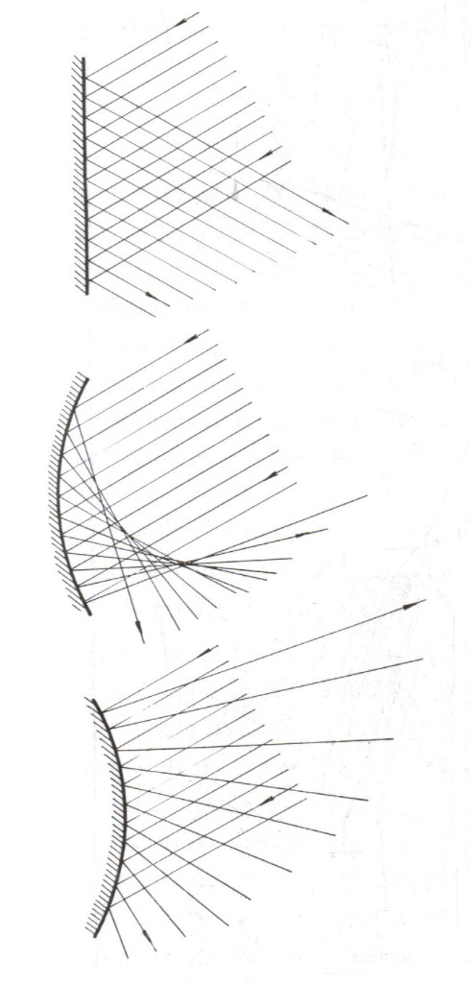
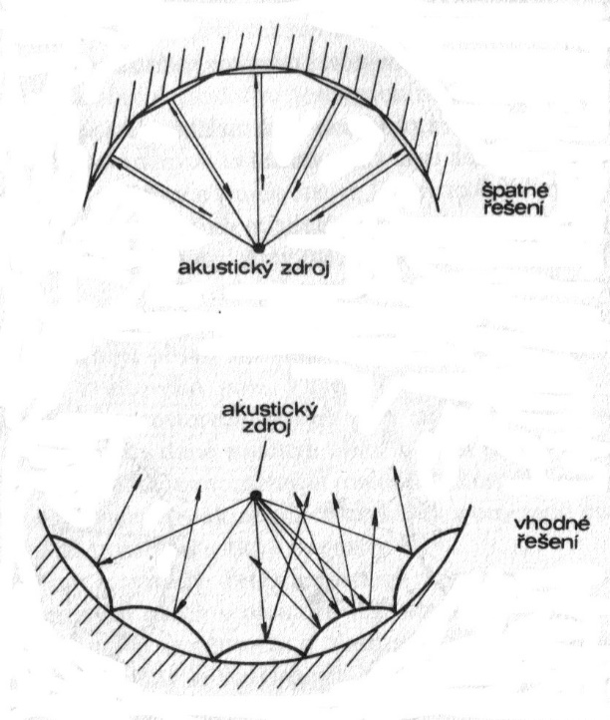
Odraz zvukových vln od různých ploch
rovná plocha
vydutá (konkávní) plocha
vypouklá (konvexní) plocha

Slide 7
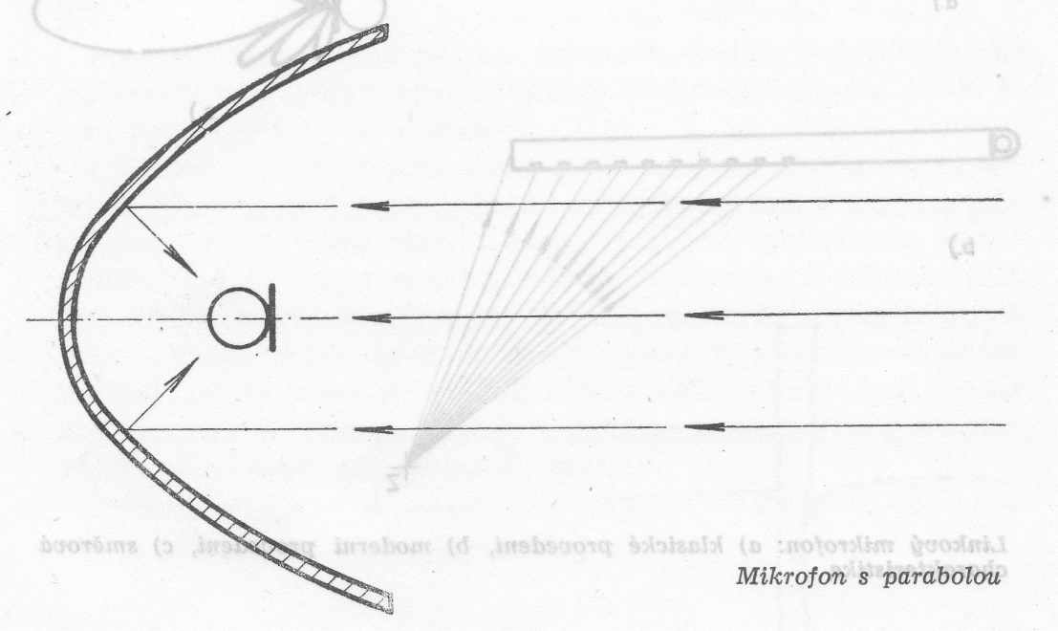
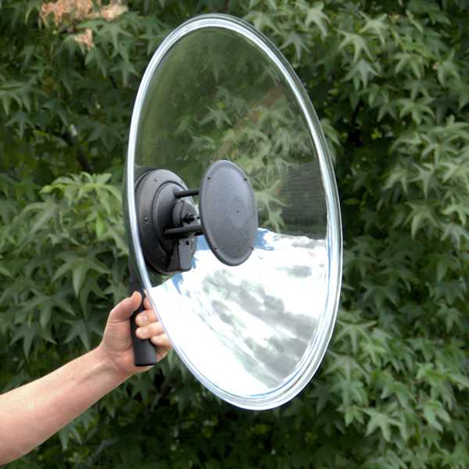
Mikrofon s parabolou

Slide 8
část akustické energie se od stěny odrazí
část akustické energie stěna pohltí
část akustické energie přejde za stěnu

